Slide 1
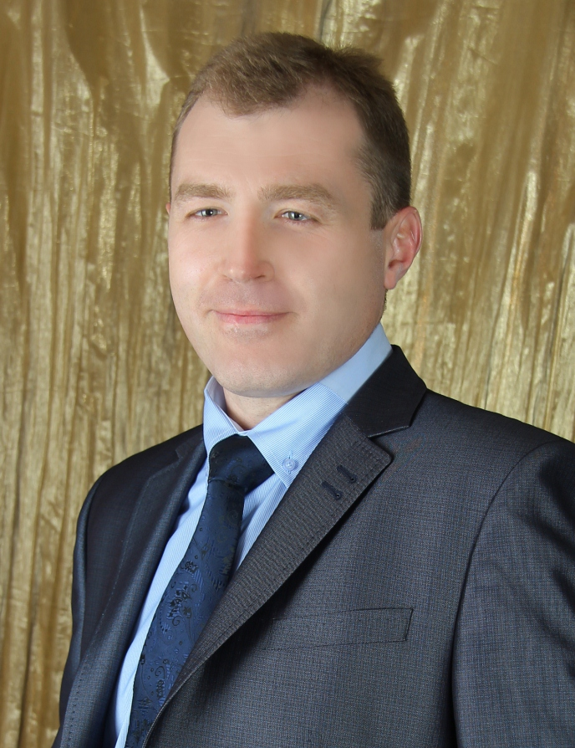
Особливості проведення уроку з математики в умовах реалізації концепції НУШ.

Slide 2
Мета знання - не запам'ятовування величезного фактичного матеріалу в найдрібніших подробицях, а здатність легко і швидко орієнтуватися в цій області. (А. Н. Теренін) Не так важливо, чого навчають у школі, а важливо, як вчать ... Функції школи не в тому, щоб дати спеціальний досвід, а в тому, щоб виробити послідовне методичне мислення. (М. Планк).

Slide 3
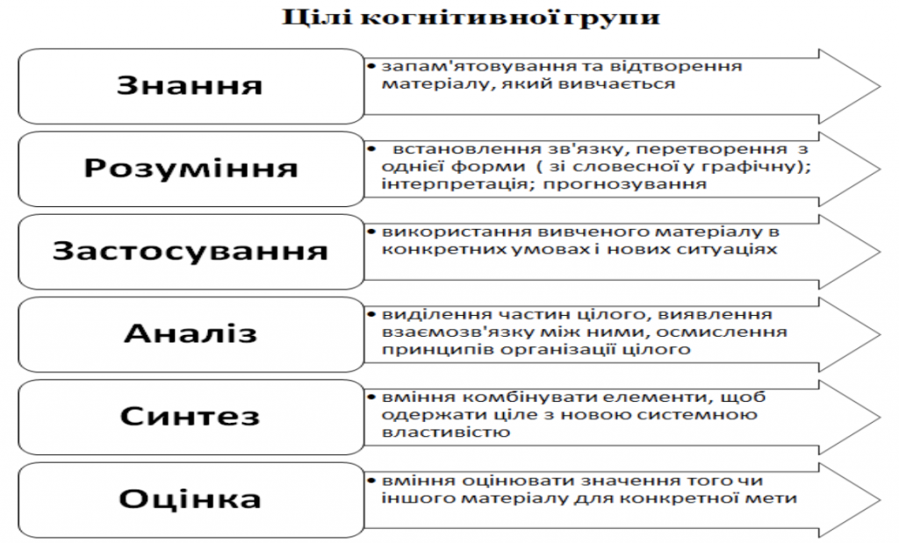

Slide 4
АКТИВІЗАЦІЯ НАВЧАЛЬНО-ПІЗНАВАЛЬНОГО ІНТЕРЕСУ НА УРОКАХ МАТЕМАТИКИ

Slide 5
ТЬЮТОРСЬКА ПОЗИЦІЯ ВЧИТЕЛЯ ЯК ІННОВАЦІЙНИЙ РЕСУРС НОВОЇ УКРАЇНСЬКОЇ ШКОЛИ
Термін «тьюторство» означає надання допомоги учневі, створення умов для його саморозвитку, підтримка і супровід його в процесі навчання та вибору тієї чи іншої освітньої траєкторії.
Задача тьютора – не вироблення технологічних прийомів, а виявлення точок росту окремого учня.

Slide 6
МЕТОДИ ТРАДИЦІЙНОГО ТА ІНТЕРАКТИВНОГО НАВЧАННЯ
При інтерактивному навчанні кожен з учнів стає джерелом інформації через наявний досвід і завдяки прямій взаємодії між учасниками передає його далі.
Інтерактивні методи – це методи взаємодії з колегами, «з досвідом, який служить центральним джерелом навчального пізнання», сприяння налагодженню міжособистісних стосунків у групі, інтенсивному засвоєнню матеріалу і активній участі суб’єкта навчальної діяльності; це система науково обґрунтованих дій учасників процесу соціально-психологічної взаємодії.

Slide 7
КОНТРОЛЬНО-ОЦІНЮВАЛЬНА ДІЯЛЬНІСТЬ НА УРОКАХ МАТЕМАТИКИ В ОСНОВНІЙ ШКОЛІ
Оцінювання як процес виконує три функції − відбір, сертифікацію і підвищення якості освіти.
В практиці роботи педагогічного колективу контроль проявляється в різних видах: попередній (вхідний), поточний, періодичний (рубіжний) і підсумковий, експертний, інспекторський.
Контроль надає можливість отримати результати освітнього процесу, інтерпретація яких забезпечує формування оціночного судження − оцінки.

Slide 8
Найважливіші аспекти сучасного уроку
Мотиваційно-цілепокладальний
Мета сучасного уроку повинна бути конкретною
й вимірюваною.Мету можна ототожнити з результатом заняття.
Результат уроку — не успішність, не обсяг вивченого матеріалу, а набуті учнями компетенції.
2. Діяльнісний аспект
Новий зміст уроку в сучасних умовах - розв’язання проблем, що виникають у навчальному процесі, самими дітьми на занятті через самостійну активну пізнавальну діяльність. Проблемний характер сучасного уроку можна розглядати як відхід від репродуктивного підходу до заняття.

Slide 9
Методи та прийоми роботи
Традиційний урок | Сучасний урок
Учитель користується жорстко структурованим конспектом уроку, підручником і методичними рекомендаціями | Учитель користується сценарним планом уроку, що надає педагогові свободу у виборі форм, методів і прийомів навчання, підручником і методичними рекомендаціями, інтернет-ресурсами, матеріалами колег. Обмінюється конспектами з колегами

Slide 10
Методи та прийоми роботи
Традиційний урок | Сучасний урок
У разі репродуктивних форм основні етапи уроку полягають у поясненні та закріпленні навчального матеріалу. Значна кількість часу відведена поясненню вчителя | Урок присвячують самостійній діяльності учнів

Slide 11
Методи та прийоми роботи
Традиційний урок | Сучасний урок
Головна мета діяльності вчителя — встигнути виконати все, що заплановано | Учитель повинен організувати діяльність дітей із пошуку та обробки інформації, узагальнення способів дії, з постановки навчального завдання тощо

Slide 12
Методи та прийоми роботи
Традиційний урок | Сучасний урок
Під час формулювання завдань учитель використовує такі способи: розв’язати, списати, порівняти, знайти, виписатиі, виконатиі тощо. Ці завдання не можна вважати творчими | Використовує нові форми завдання: проаналізувати, довести (пояснити), порівняти, передати за допомогою символу, створити схему або модель, продовжити, узагальнити (зробити висновок), вибрати розв’язання або спосіб розв’язання, дослідити, оцінити, змінити, придумати тощо

Slide 13
Методи та прийоми роботи
Традиційний урок | Сучасний урок
Фронтальна форма роботи | Переважно групова та / або індивідуальна робота школярів. Можливість одночасного ведення уроку в декількох класах, наприклад дистанційно, або двома педагогами (спільно з учителями інформатики, психологами та предметниками), з підтримкою тьютора чи в присутності батьків учнів

Slide 14
Методи та прийоми роботи
Традиційний урок | Сучасний урок
Батьки беруть пасивну участь у навчальному процесі. На батьківських зборах вони ознайомлюються з діяльністю своїх дітей, слухають лекції психологів, розмовляють із педагогами | Батьки мають можливість брати активну участь у навчальному процесі. Спілкування вчителя з батьками школярів може здійснюватися за допомогою Інтернету

Slide 15
Методи та прийоми роботи
Традиційний урок | Сучасний урок
Для демонстрації досягнень школярів педагоги влаштовують виставки робіт учнів | Презентації своїх досягнень влаштовують самі учні: під час організації елементів виставки у класах і холах, в інформаційно-освітньому середовищі школи, розміщення матеріалів у мережі Інтернет. Неабиякого значення в цьому процесі набуває навчальний простір учителя

Slide 16
Методи та прийоми роботи
Традиційний урок | Сучасний урок
Результати навчання мають переважно предметний характер | Учні повинні демонструвати не тільки предметні результати, а й особистісні, метапредметні досягнення. Повинно відбуватися безперервне формування портфоліо школяра, де ведеться облік динаміки результатів навчання дитини: оцінювання проміжних результатів навчання, використання оцінок, формування адекватної самооцінки

